Slide 1
Hochschule Pforzheim
Modellierung einer Modelica-Bibliothek für ein Glas-Gewächshaus
18.12.2018
Prof. Dr.-Ing. Mike Barth
Christian Härle, M.Sc.
Gruppe 1: Cemil Baki, Heiko Bielik, Marcel Franzke, Michael Jilg, Harald Krauss

Slide 2
Gliederung
Aufgabenstellung
Glashauseffekt
Aufbau Bib/Modell
Grundmodell/prinzip
Modell-Vorführung in Modelica
Vergleich der Temperaturverläufe

Slide 3
Aufgabenstellung
Erstellen einer Modelica-Bibliothek
Darstellen des Temperaturverlaufs im Inneren eines Glas-Gewächshauses
Am Standort der Hochschule Pforzheim
Grundfläche 3x3 m, freistehend ohne Abschattung
Über einen Zeitraum von 24 h
Am 26.07.2018

Slide 4
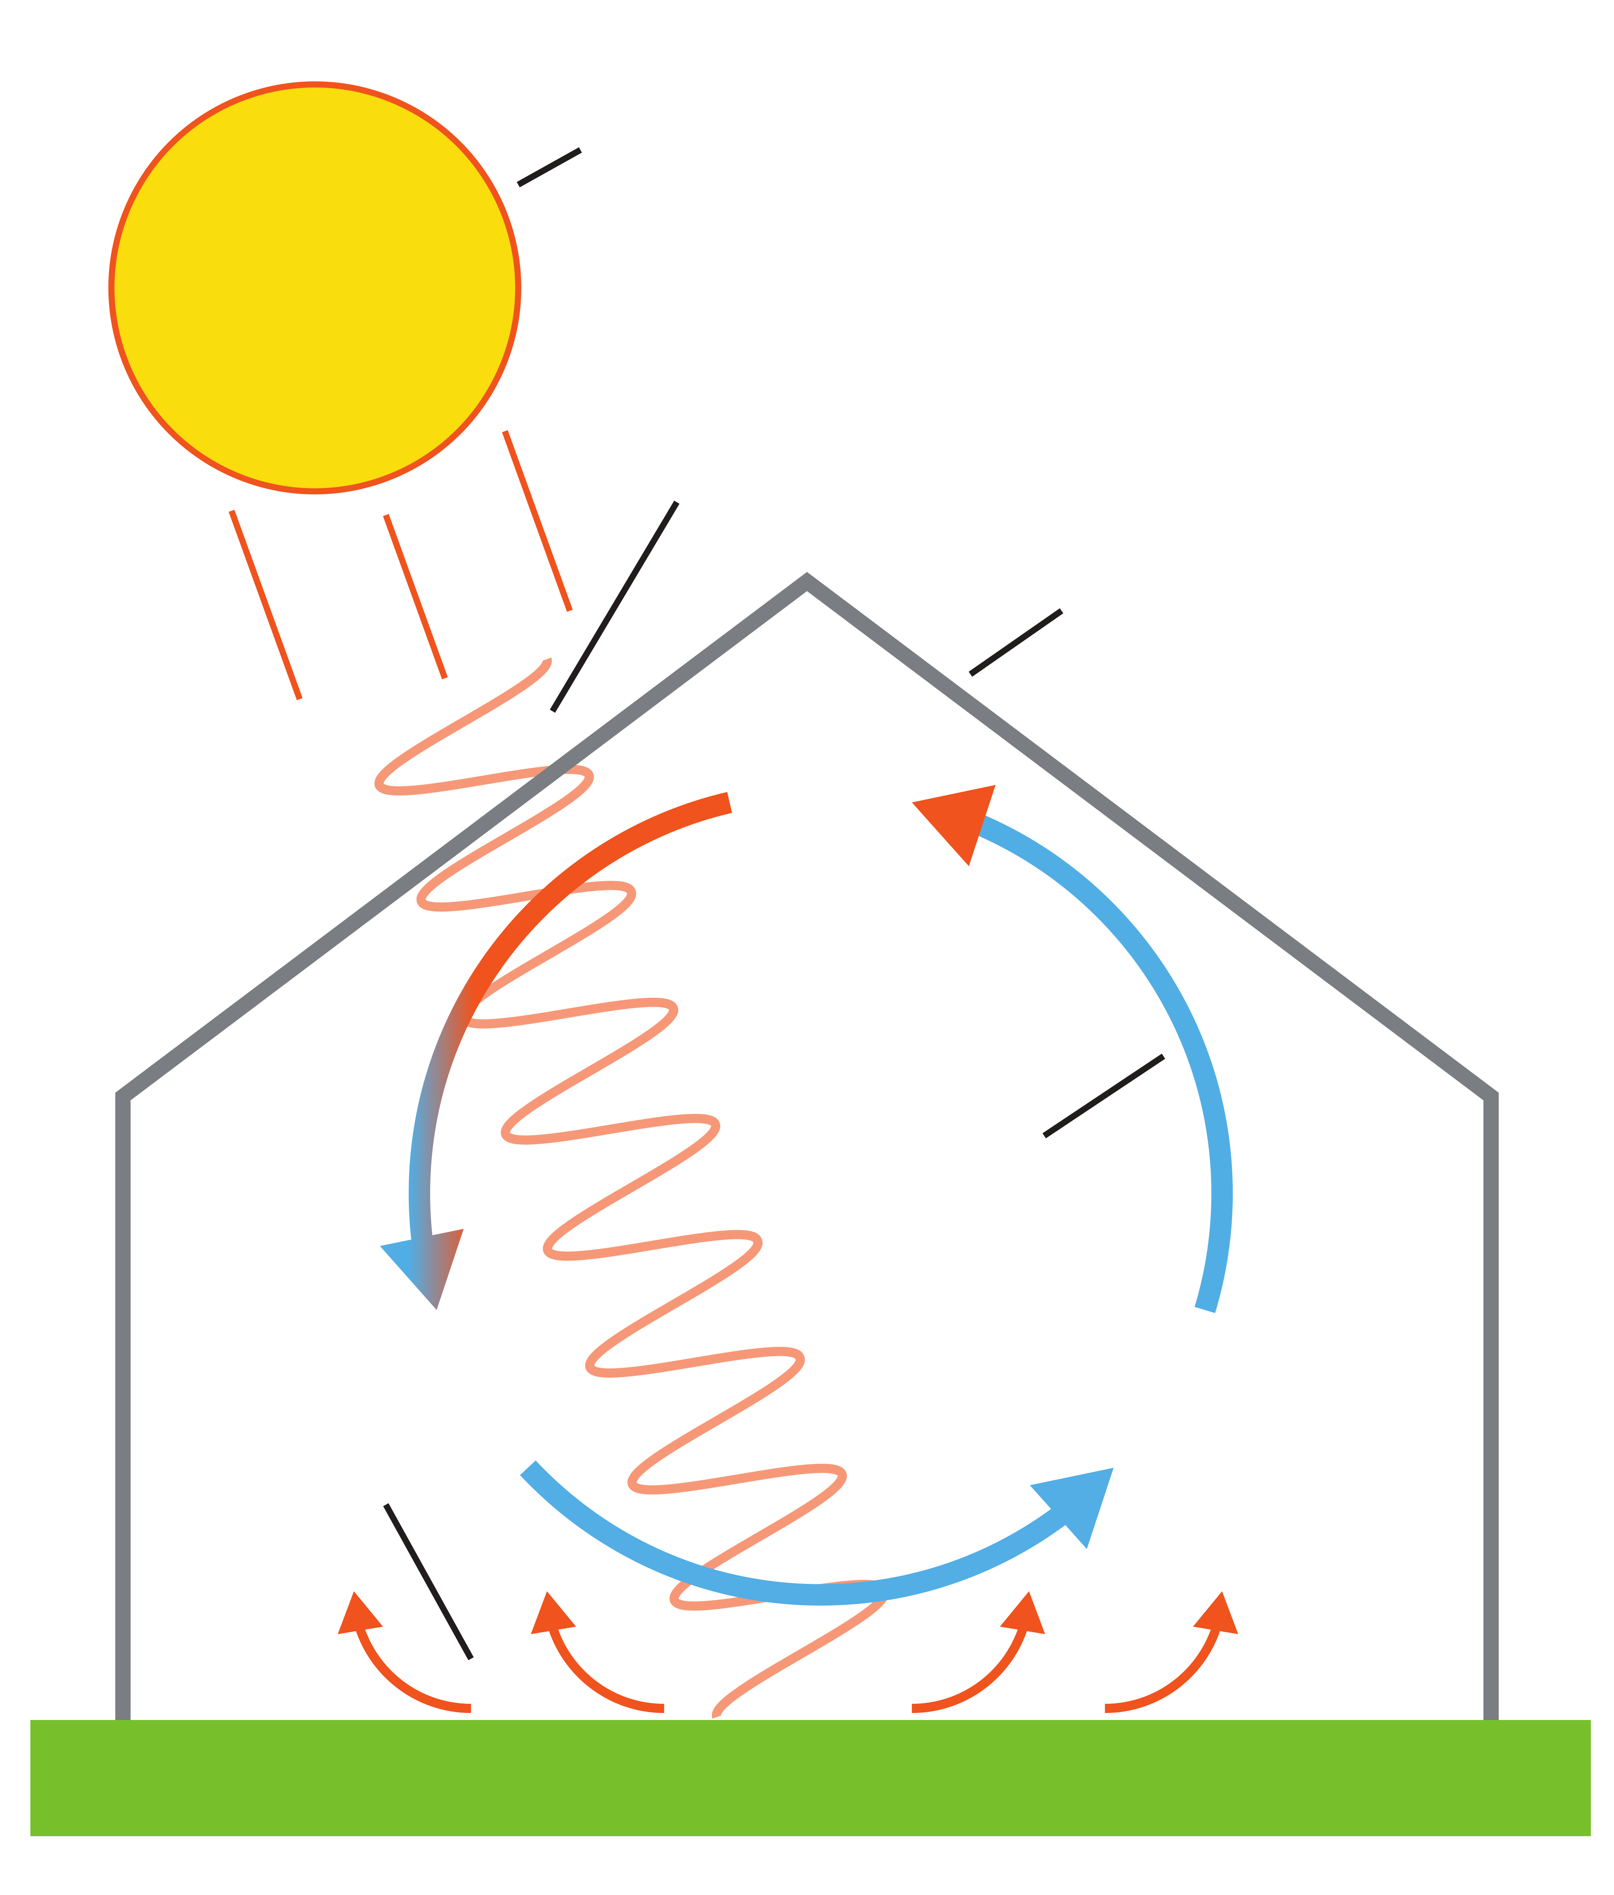
Glashauseffekt
kurzwellige Sonnenstrahlen treffen auf das Glasgewächshaus
Die inneren Flächen absorbieren Sonnenstrahlung
Emittieren wiederum langwellige Wärmestrahlung
Wärmestrahlung kann Glaswand nicht passieren
→ Innentemperatur steigt an
Sonne
kurzwellige
Sonnenstrahlung
Gewächshauswand
Konvektion
langwellige
Wärmestrahlung

Slide 5
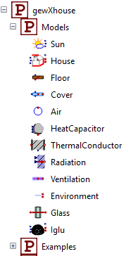
Aufbau der Bibliothek
Modelle
Sonne
Umgebung
Haus:
Boden
Wand
Luft
Glas
Belüftung
Connectoren:
Wärmekondensator
Wärmeleiter
Strahlung

Slide 6
Sonne
Anforderungen:
Azimut und Höhe
Direktstrahlung

Slide 7
Haus
Anforderungen:
Cgjdfxj

Slide 8
Umgebung
Anforderungen:

Slide 9
Vielen Dank für Ihre Aufmerksamkeit
jetzt weiter in Modelica

Slide 10
Vergleich: Minimal / Maximal
Temperaturverläufe untereinander dargestellt

Slide 11
Vergleich: StandardHouse / Igloo
Temperaturverläufe untereinander dargestellt

